Slide 1



IDENTIFICATIE MILIEUSCHADELIJKE SUBSIDIES
Toelichting inventarisatieprotocol
In opdracht van: Departement Omgeving Vlaams Gewest
Inventarisatie 2025

Slide 2
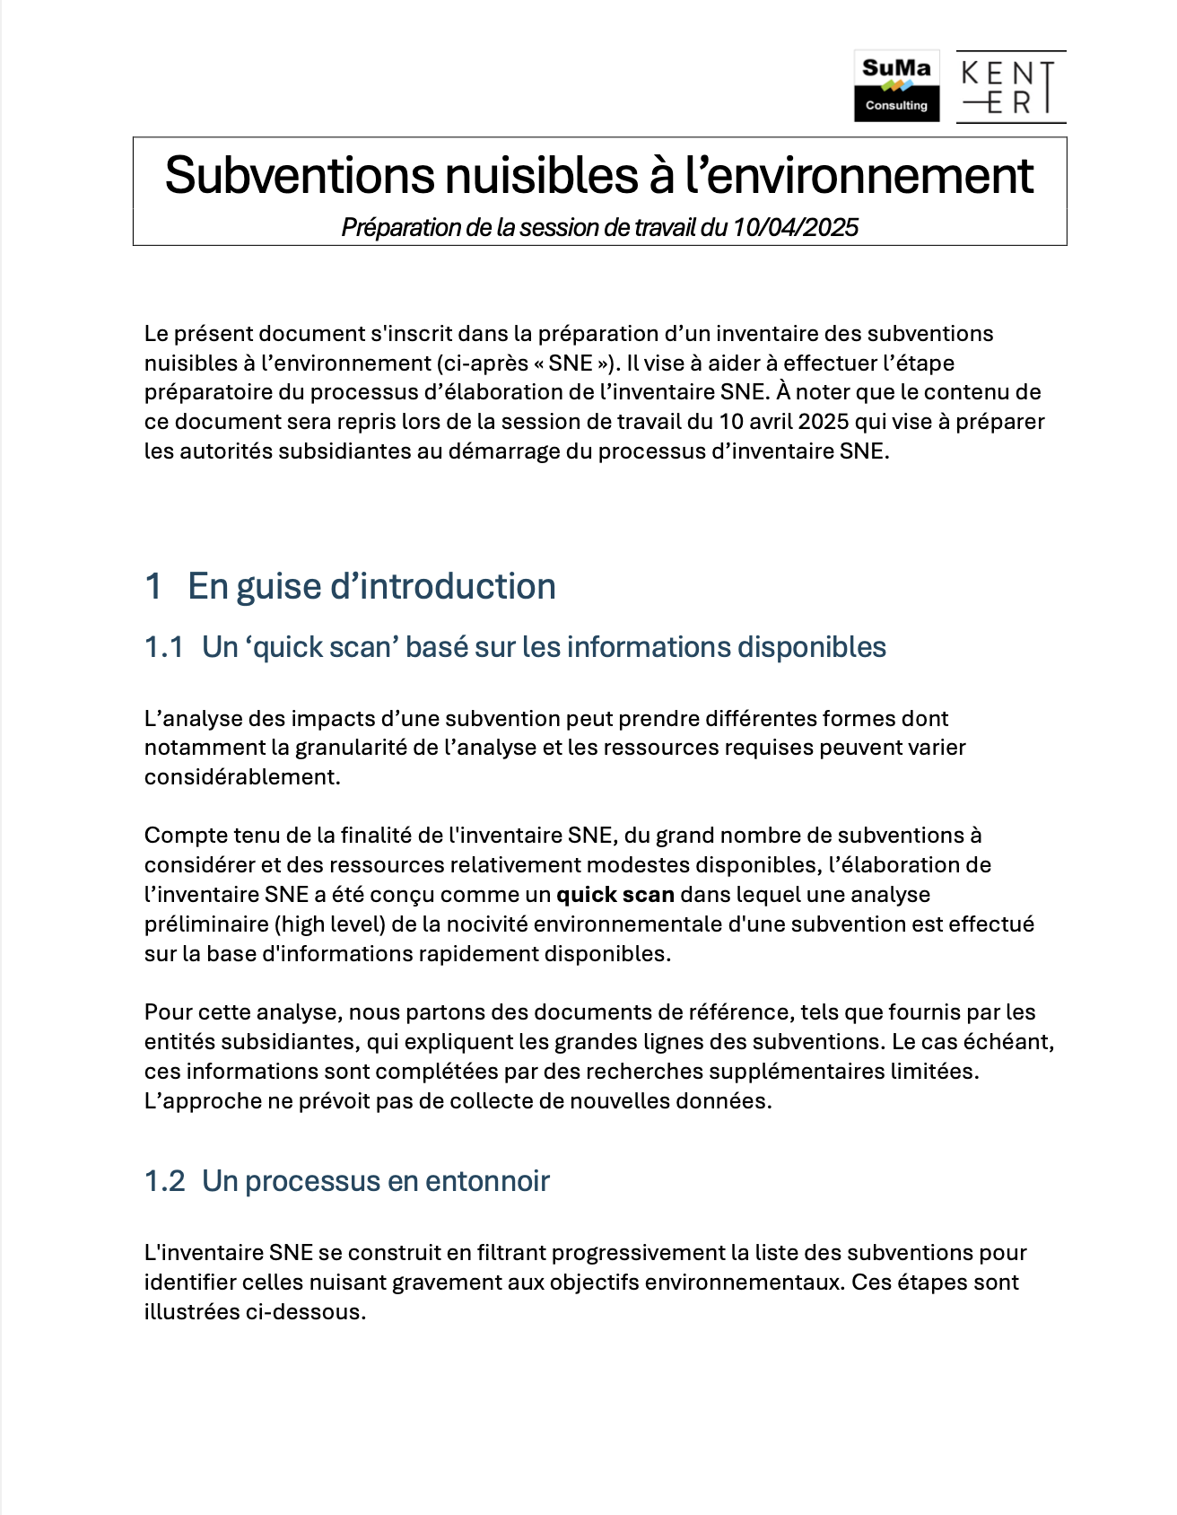
Agenda
Context
Inventarisatieprotocol
Uitvoering stappen 0 en 1
Voorlopige resultaten Vlaams gewest
Volgende stappen

Slide 3

1
Context
Europese verplichting
Terugkoppeling ervaringen opmaak MSS-inventaris Vlaams Gewest

Slide 4
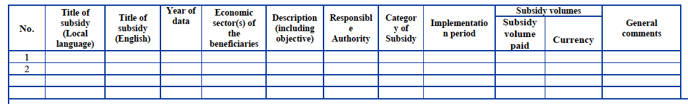
Context
EU verplichting
EU-verplichting tot het in kaart brengen milieuschadelijke subsidies (MSS) volgens opgelegde methodiek.
  Eerste rapport maart 2025 (uitgesteld met 2 maanden of meer)
  Daarna rapportering om de 2 jaar.
Resultaat: ingevulde tabel met informatie over de milieuschadelijke subsidies, i.e. subsidies die ‘aanzienlijk verhoogde negatieve milieueffecten’ veroorzaken

Slide 5

Context
Guidance document rond milieuschadelijke subsidies
Aanknopingspunten voor methodologie om milieuschadelijke subsidies te identificeren
  Definitie: wat is een (milieuschadelijke) subsidie?
  Milieuschadelijkheid volgens de 6 impactcategorieën van de Taxonomie verordening (principe ‘Do No Significant Harm’)
  Tegenfeitelijke analyse als analysemethode om de milieuschadelijkheid van subsidies vast te stellen
Voorbeelden van subsidies
Milieudoelstelling
MET
subsidie
Milieudoelstelling ZONDER
subsidie
Wat zou er gebeurd zijn zonder de subsidie?
Zien we een verschil in vraag en aanbod dat moeilijk te verklaren valt zonder de subsidie?
Focus op theoretisch effect (kan de subsidie aanleiding geven tot …. )
… maar enige contextualisering
Zowel beoogde als niet beoogde effecten
Tegenfeitelijke
analyse
?

Slide 6
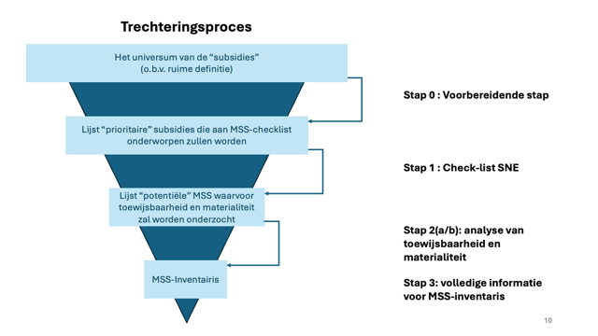
Context
Vlaamse inventarisatieoefening – (09/2024 - 04/2025)
Bevindingen na het lezen van het Europese Guidance document:
  Aangeboden handvaten vanuit Europa zijn beperkt – geen handvaten voor een aantal praktische vragen
  Uitvoeren van een tegenfeitelijke analyse voor élk van de subsidies (> 500) is tijdrovend
Uitgangspunten voor het opstellen van een methodiek voor Vlaanderen:
  Trechteringsproces
  Transparantie en objectivering
  ‘MSS-tool’ ter ondersteuning van het inventarisatieproces

Slide 7
Context
Trechteringsproces
Het universum van de “subsidies”
(o.b.v. ruime definitie)
Stap 0: Voorbereidende stap
Lijst “prioritaire” subsidies die aan MSS-checklist onderworpen zullen worden
Stap 1: MSS Checklist
Lijst “potentiële” MSS waarvoor toewijsbaarheid en materialiteit zal worden onderzocht
Stap 2(a/b): analyse van toewijsbaarheid en materialiteit
MSS-Inventairis
Stap 3: volledige informatie voor MSS-inventaris

Slide 8




Context
Vlaamse inventarisatieoefening – (09/2024 - 04/2025)
WP1: Uitdenken methodiek / stappenplan om de milieuschadelijke subsidies te identificeren
  WP2: Toepassing van de methodiek: betrokken subsidieverlenende overheden + consultant
  WP3: Lijst met milieuschadelijke subsidies beschikbaar, volgens EU formaat → laatste informatie wordt nog verzameld / afgetoetst
Inventarisatie-protocol
MSS -Inventaris Vlaanderen

Slide 9
Context
Vlaamse inventarisatieoefening – (09/2024 - 04/2025)
Subsidieverlenende overheden die deelnamen aan de inventarisatieoefening
Dep. Omgeving
Dep. Landbouw en Visserij
Wonen in Vlaanderen
Dep. Financiën en Begroting
Dep. Mobiliteit en Openbare Werken
VLAIO: Vlaams Agentschap Innovatie en Ondernemen
ANB: Agentschap, Natuur en Bos
OVAM: Vlaamse afvalstoffenmaatschappij
VLM: Vlaamse Landmaatschappij
ABB: Agentschap Binnenlands Bestuur
Agentschap Onroerend Erfgoed

Slide 10
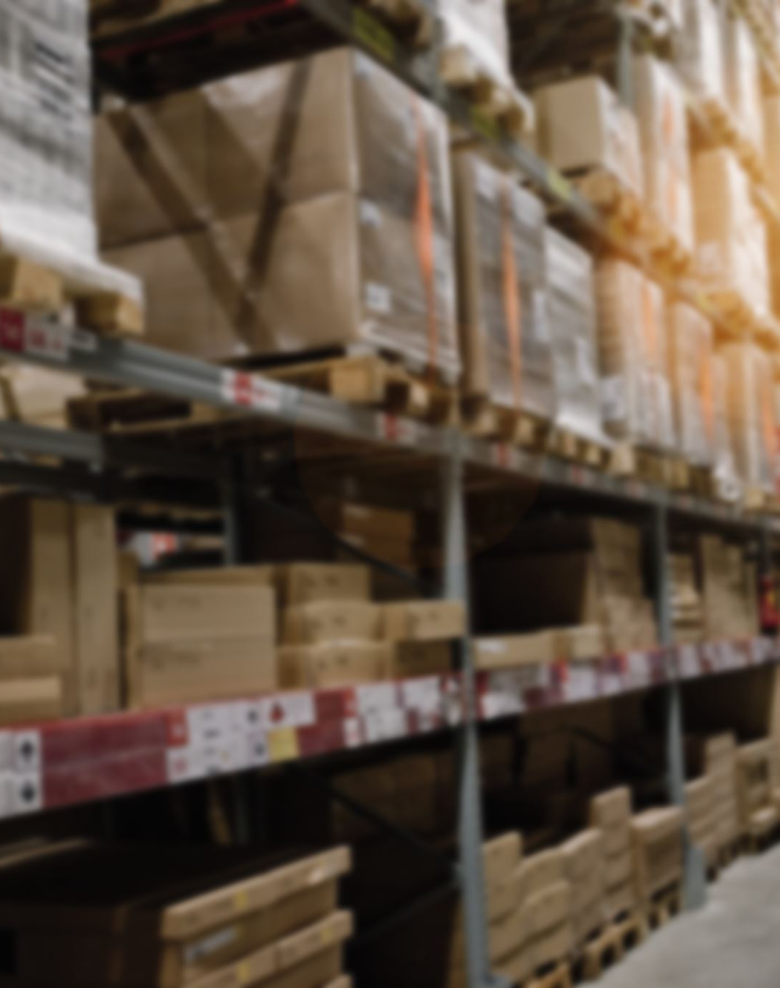

2
Inventarisatieprotocol
Processtappen ter identificatie van de milieuschadelijke subsidies

Slide 11

Algemeen stappenplan voor de identificatie van milieuschadelijke subsidies
Stap 0
Stap 1
Stap 2a
Stap 2b
Stap 0: Selectie prioritaire subsidies die aan MSS checklist zullen worden onderworpen
→ Lijst prioritaire subsidies
Tegenfeitelijke analyse
Stap 1: Toepassing MSS checklist
→ Lijst ‘potentieel milieuschadelijke subsidies’
Door consultant,
afgetoetst bij subsidieverlenende entiteit
Stap 2a: Evaluatie toewijsbaarheid
→ Lijst subsidies met ‘toewijsbare milieuschadelijke impact’
Stap 2b: Evaluatie materialiteit
→ Lijst subsidies met ‘toewijsbare aanzienlijke milieuschadelijke impact’
Door subsidieverlenende entiteit, met hulp van consultant

Slide 12
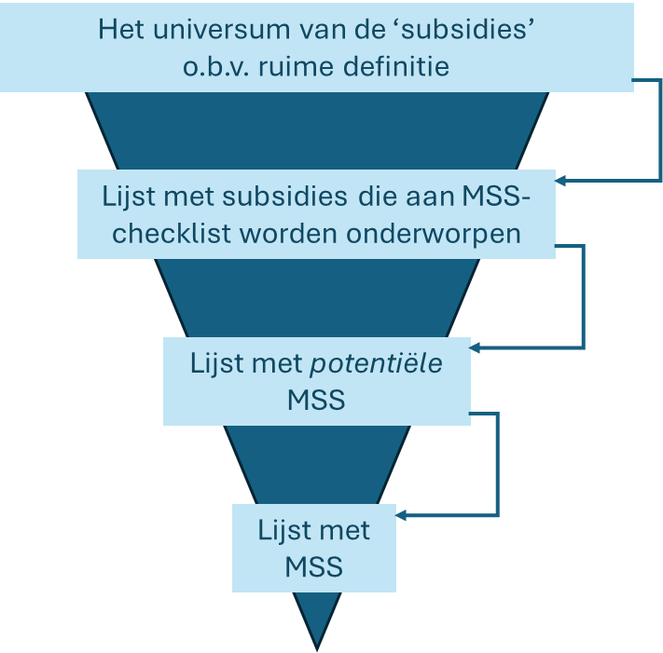
Stap 0: Selectie prioritaire subsides die aan MSS checklist zullen worden onderworpen
Stap 0
Doel: opmaken van lijst proiritaire subsidies die aan MSS-checklist zullen worden onderworpen
Wat is een subsidie?
  Zie volgende slide – definitie vanuit het Guidance Document
Stappen in het proces:
  Vertrekkend vanuit een algemeen overzicht van subsidies (subsidie-inventaris / wetgevend kader / …)
  Welke subsidies kunnen we sowieso al uitsluiten?

Slide 13
Stap 0: Selectie prioritaire subsides die aan MSS checklist zullen worden onderworpen
Stap 0
Definitie ‘subsidie’ (cf. Guidance Document)
Een subsidie is een maatregel van de overheid die een voordeel toekent aan specifieke consumenten of producenten, door hun inkomen aan te vullen of hun kosten te verlagen.
  Rechtstreekse geldtransfer
  Rechtstreekse betalingen aan derden, toegekend voor specifieke investeringen of om een persoon / bedrijf / organisatie in staat te stellen haar algemene kosten of de kosten die verband houden met een specifieke activiteit (met inbegrip van risico) geheel of gedeeltelijk te dekken. Dit geldt ook voor laagrentende of preferentiële leningen die door de overheid worden verstrekt aan producenten.
  Prijs- en inkomenssteun
  Om de producentenprijzen op een hoger niveau of consumentenprijzen op een lager niveau te houden dan onder volledig concurrerende voorwaarden of als garantie voor een minimuminkomen wanneer er een rechtstreeks verband is tussen een subsidie en een grotere vraag naar of groter aanbod aan goederen of activiteiten.
  Levering door de overheid van goederen en diensten
  Het betreft hier andere goederen dan algemene infrastructuur, of aankoop van goederen tegen niet-marktconforme voorwaarden,
  met inbegrip van directe marktinterventie
  Gederfde overheidsinkomsten
  Bv. belastingsvrijstellingen, kortingen, terugbetalingen, uitstel van betaling of verlaagde tarieven voor specifieke groepen,
  activiteiten of producten.

Slide 14
Stap 0: Selectie prioritaire subsidies die aan MSS- checklist zullen worden onderworpen
Stap 0
Definitie ‘subsidie’ (cfr. Guidance Document)
Extra bepalingen:
  De MSS-definitie omvat enkel 'maatregelen', en vereist met andere woorden een actieve overheidsinterventie. Een gebrek aan overheidsinterventie, bijv. het niet reguleren van de toegang tot natuurlijke hulpbronnen, wordt niet als een MSS beschouwd
  Energiesubsidies vallen buiten deze opgave. Het beleid rond energiesubsidies, en daarmee ook fossiele brandstoffen, worden afzonderlijk geanalyseerd en gerapporteerd onder de Governance- verordening (EU) 2018/1999 -artikel 17(1)
  Zowel subsidies aan consumenten als aan producenten
  Ook subsidies met zowel positieve als negatieve effecten (bijv. negatieve tweede orde effecten)
  Ook potentiële transfers zoals staatsgaranties/waarborgen
  Enkel subsidie met monetaire/budgettaire impact in het inventarisatiejaar (2024 voor 2025 inventaris) maar ook subsidies die dit jaar
  of op korte termijn zullen uitdoven
  Focus op prioritaire subsidies, niet op kleine subsidies voor activiteiten die marginaal negatief zijn voor het milieu

Slide 15
Stap 0: Selectie prioritaire subsidies die aan MSS- checklist zullen worden onderworpen
Stap 0
Processtappen (uit te voeren door de subsidieverlenende overheid)
Opmaak volledig overzicht van subsidies – volgens definitie hierboven = long list
(vertrekkende vanuit ‘subsidieregister’ / eigen regelgeving / …)
Sluiten de subsidies uit die omwille van hun voorwerp redelijkerwijze met een hoge mate van zekerheid geen ernstige afbreuk kunnen doen aan één of meerdere van de zes voormelde milieudoelstellingen, bv. subsidies voor opleiding, fundamenteel wetenschappelijk onderzoek (lage TRL-niveaus), consultancy, enz. Bij twijfel legt de subsidieverlenende entiteit de subsidie voor aan de coördinator van de MSS-inventaris, die zal beslissen.
Rangschik de overige subsidies op de long list van de grootste (in termen van volume) tot de kleinste, op basis van het bedrag van de subsidie-envelop dat in 2024 werd toegekend/uitbetaald. Subsidies, waarvan het totale bedrag 80% van het totaal aantal toegekende subsidies vertegenwoordigt, worden als prioritair beschouwd en moeten worden onderworpen aan de MSS-checklist (= 80/20-regel).

Slide 16
Stap 0: Selectie prioritaire subsidies die aan MSS- checklist zullen worden onderworpen
80%
20%
van de waarde van de in 2024 uitbetaalde subsidies
van de waarde van de in 2024 uitbetaalde subsidies

Slide 17
Stap 0: Selectie prioritaire subsidies die aan MSS- checklist zullen worden onderworpen
Stap 0
Tot slot dienen aan de lijst van prioritaire subsidies de volgende zaken toegevoegd te worden:
Van de resterende 20%, de subsidies die - op het eerste gezicht - een aanzienlijk negatief effect kunnen hebben op de milieudoelstellingen. Tip: keer terug naar deze 20% na de prioritaire subsidies (uit de 80%) aande MSS-Checklist te hebben onderworpen.
Subsidies waarvoor er geen directe geldtransfer van de overheid naar de begunstige plaatsvindt, bijvoorbeeld voor vrijstellingen, verminderingen, garanties, enz., EN waarvoor een kwantificering van het geldelijke voordeel niet direct beschikbaar is.
Resultaat van de acties 1 tot 4 (vertrekkende van de long list) = de lijst van prioritaire subsidies die aan de MSS-checklist moeten worden onderworpen.

Slide 18
Stap 1: Toepassing MSS checklist
Stap 1
Doel: op een ‘snelle manier’ aanduiden welke subsidies ‘potentieel’ milieuschadelijk zijn
Definitie ‘milieuschadelijkheid’ volgens Guidance document
Een subsidie wordt beschouwd als schadelijk voor de milieu als het aanzienlijk verhoogde negatieve milieueffecten veroorzaakt.
6 impactcategorieën (incl. beschrijving) vertrekkende vanuit de 6 doelstellingen in de Taxonomie verordening
  Climate Change Mitigation
  Climate Change Adaptation
  Sustainable use and protection of water and marine resources
  Transition to a circular economy
  Pollution prevention and control
  Protection and restoration of biodiversity and ecosystems
Beschrijving:
De subsidie leidt tot ‘een toegenomen ongunstig effect van het klimaat op een activiteit zelf of op de mens, de natuur of activa’

Slide 19

Stap 1: Toepassing MSS checklist
Stap 1
Rollen en verantwoordelijkheden
Subsdieverlenende entiteit doorloopt MSS-checklist voor elke prioritaire subsidies opgelijst in stap 0
Aftoetsen openstaande vragen / knelpunten met consultant (1-op-1 gesprek)
MSS Checklist maakt ‘omweg’ via ‘impactbepalende factoren’ per impactcategorie
+ vertaling naar checklist vragen)
Milieu-impactcategorieën
Climate Change Mitigation
…
…
…
Protection and restoration of biodiversity and ecosystems
Impactbepalende factoren
Toename in broeikasgassen
  Toename in de landbouwactiviteiten
  Toename in de productie met (hoge) uitstoot van broeikasgassen
  Toename nood aan verwarming
Vraagstelling in MSS checklist
Leidt de subsidie tot een toename in de uitstoot van broeikasgassen?
  Leidt de subsidie tot een toename in de landbouwactiviteiten?
  Leidt de subsidie tot een toename in de productie met (hoge) uitstoot van broeikasgassen?
Werkwijze via impact-bepalende factoren

Slide 20
Stap 2: Evaluatie toewijsbaarheid
Stap 2a
Doel: nagaan of de milieu-impact het gevolg is van de subsidie
(→ impact is ‘toewijsbaar’ aan de subsidie)
Rollen en verantwoordelijkheden :
  Evaluatie van toewijsbaarheid door consultant aan de hand van een aantal ‘handvaten’ voor tegenfeitelijke analyse
  Aftoetsing resultaat tegenfeitelijke analyse met de subsidieverlenende overheid
Vragen die de tegenfeitelijke analyse voeden
Onderbouwen de hypothesen van de beleidstheorie de toewijsbaarheid?
Is de geboden subsidie voldoende materieel om beslissing te beïnvloeden?
(Hoogte van de subsidie / wegnemen van de ‘onrendabele top’ / …)
Zijn er geen externe dwingende factoren die maken dat de activiteit zich ook zonder subsidie zou voordoen?
Is de gesubsidieerde activiteit voldoende prijselastisch?
…
Handvaten evaluatie toewijsbaarheid

Slide 21
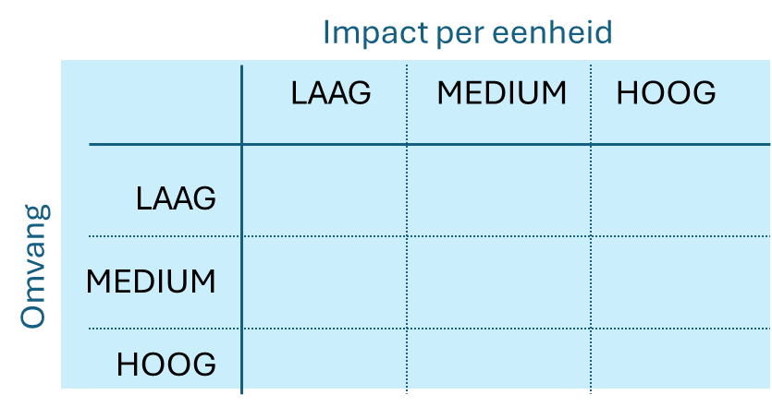
Stap 2b: Evaluatie materialiteit van de impact
Stap 2b
Doel: nagaan of de milieu-impact die het gevolg is van de subsidie, ernstige afbreuk doet aan (minstens) één van de milieudoelstellingen
Rollen en verantwoordelijkheden:
  Evaluatie van materialiteit door de consultant aan de hand van 2 criteria / objectiveerbare inschaling
  Aftoetsing met de subsidieverlenende overheid
Twee criteria
  Impact per eenheid
  Omvang van de subsidie-enveloppe
Objectiveerbare inschaling
  Laag
  Medium
  Hoog
Te bekomen resultaat
Evaluatie materialliteit

Slide 22
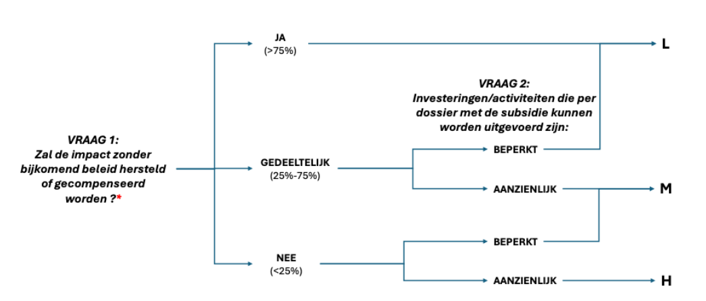
Stap 2b: Evaluatie materialiteit van de impact
Stap 2b
Beslisboom "Impact per eenheid”

Slide 23
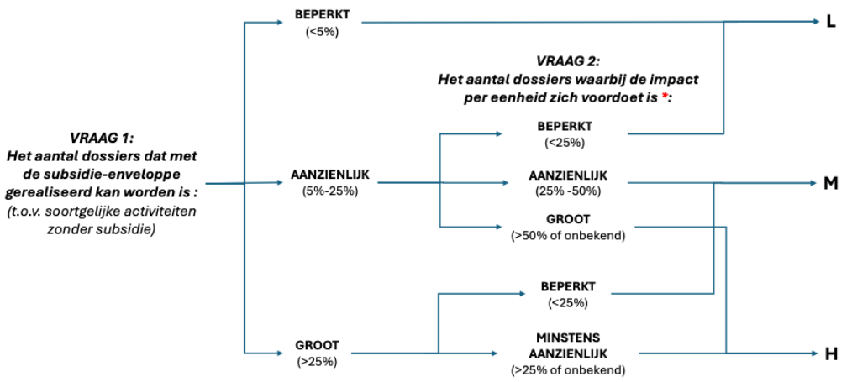
Stap 2b: Evaluatie materialiteit van de impact
Stap 2b
Beslisboom “Omvang van subsidie-enveloppe”

Slide 24
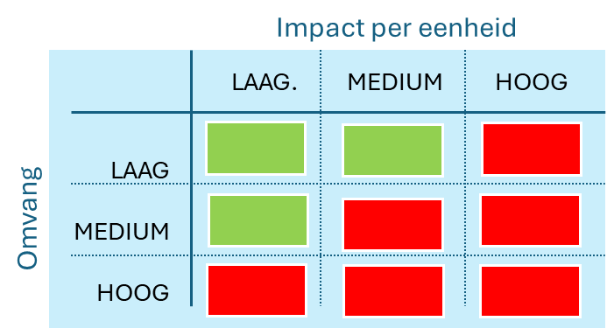
Stap 2b: Evaluatie materialiteit van de impact
Stap 2b
Wanneer spreken we van ernstige afbreuk aan milieudoestellingen?
Alle subsidies met :
  score HOOG voor ofwel impact per eenheid / omvang van de subsidie-enveloppe
  score MEDIUM voor zowel impact per eenheid als omvang van subsidie-enveloppe
*
*
* Tenzij omvang van subsidie-enveloppe < 0,1 % EN geen ‘lock-in’ gecreëerd wordt op het vlak van impact per eenheid

Slide 25

3
Uitvoering stappen 0 en 1
Informatie die in de stappen 0 en 1 door elk van de subsidieverlenende entiteiten moet worden verstrekt

Slide 26
Algemeen stappenplan voor de identificatie van milieuschadelijke subsidies
Stap 0
Stap 1
Stap 2a
Stap 2b
Stap 0: Selectie prioritaire subsidies die aan MSS checklist zullen worden onderworpen
→ Lijst prioritaire subsidies
Tegenfeitelijke analyse
Stap 1: Toepassing MSS checklist
→ Lijst ‘potentieel milieuschadelijke subsidies’
Door consultant,
afgetoetst bij subsidieverlenende entiteit
Stap 2a: Evaluatie toewijsbaarheid
→ Lijst subsidies met ‘toewijsbare milieuschadelijke impact’
Stap 2b: Evaluatie materialiteit
→ Lijst subsidies met ‘toewijsbare aanzienlijke milieuschadelijke impact’
Door subsidieverlenende entiteit, met hulp van consultant

Slide 27
Stap 0: Stel een lijst met prioritaire subsidies samen
Stel een loing list vcan subsidies vast vanuit subsidieregister / eigenregelgeving / …
Sluit subsidies uit die op basis van hun voorwerp naar alle redelijkheid en met grote zekerheid geen ernstige afbreuk doen aan één van de 6 milieudoelstellingen
Identificeer de belangrijkste subsidies door de 80/20-regel toe te passen en sluit de andere uit van de lijst.
Voeg toe volgende subsidies toe aan de lijst prioritaire subsidies:
  subsidies in de brede zin van het woord (bv. vermindering / ontheffing van belasting) waarvan de waarde niet beschikbaar was
  Subsidies die zijn uitgesloten door toepassing van de 80/20-regel, indien ze duidelijk een aanzienlijke negatieve impact hebben op milieudoelstellingen
Vraag : over welke bronnen beschikt u om de longlist op te stellen?

Slide 28
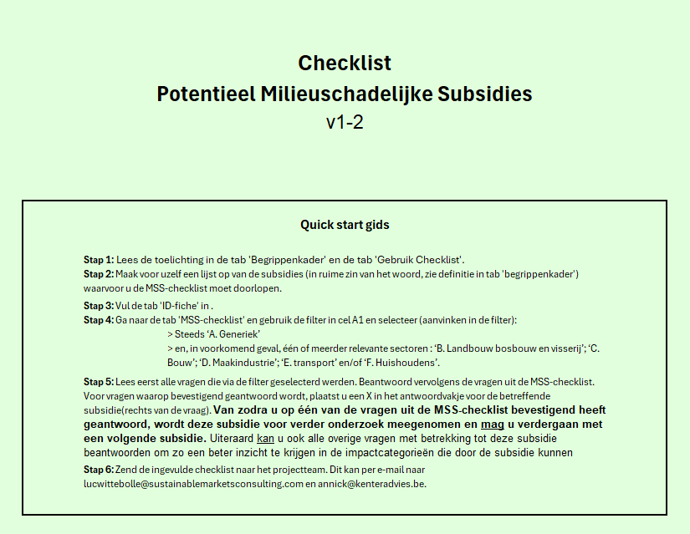
Stap 1: Pas de MSS-checklist toe op de lijst van prioritaire subsidies
Gebruik de MSS-tool (excel)
Lees de Quick-start gids / begrippenkader
Vul basisinformatie in voor elk van de prioritaire subsidies
Lees informatie over het gebruik van de MSS-checklist
Beantwoord voor elke subsidie de vragen uit de
MSS-checklist

Slide 29
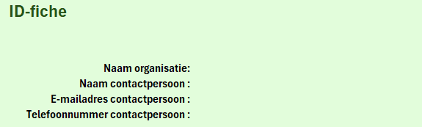
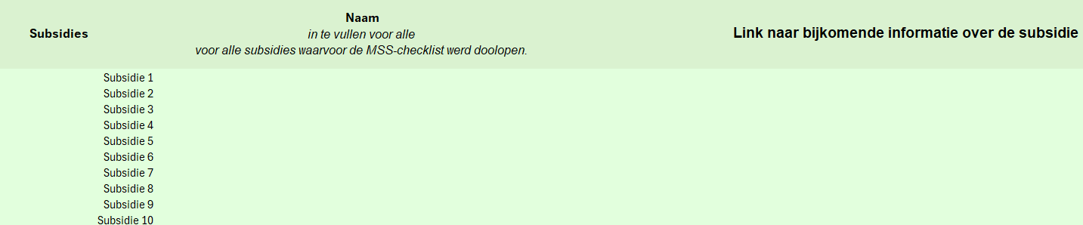
Stap 1: Pas de MSS-checklist toe op de lijst van prioritaire subsidies
Welke basisinformatie wordt gevraagd?
Informatie over de subsidieverlenende entiteit
  Naam organisatie
  Naam contactpersoon
  E-mail contactpersoon
  Telefoonnummer contactpersoon
Informatie over de prioritaire subsidies
  Naam van de subsidie
  Link naar bijkomende informatie over de subsidie
  Link naar wetgeving over de subsidie
  Omvang van de subsidies (uitbetaald / vereffend in 2024)
  Begrotingsartikel
  Eventuele bijkomende toelichtingen

Slide 30
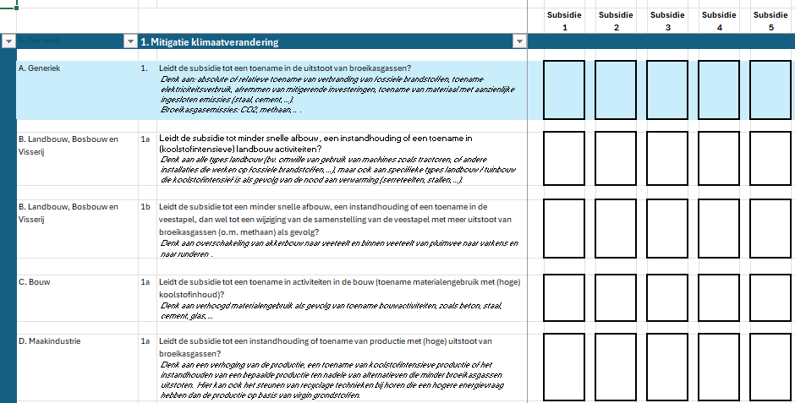
Stap 1: Pas de MSS-checklist toe op de lijst van prioritaire subsidies
Hoe ziet de MSS checklist eruit?
In de rijen vindt u:
Zes blokken: één per impactcategorie
Per blok:
  Eén of enkele generieke vragen (lichtblauwe lijnen)
  Detaillering van deze generieke vragen voor bepaalde sectoren
  (landbouw, bouw, maakindustrie, transport, huishoudens)
In de kolommen ziet u:
Plaats om per subsidie (nummering – cfr. 1. ID Fiche)
aan te kruisen welke impactbepalende factoren
van toepassing zijn op de subsidie

Slide 31
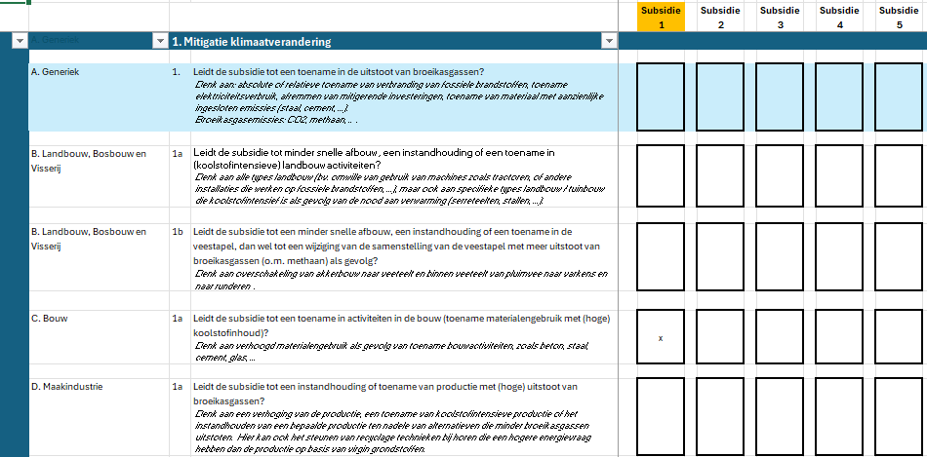
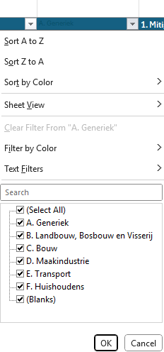
Stap 1: Pas de MSS-checklist toe op de lijst van prioritaire subsidies
Hoe vult u de MSS checklist in?
  Selecteer in kolom B de van toepassing zijnde
  sectoren – selecteer steeds de generieke vragen
  Overloop voor subsidie 1 de generieke en
  geselecteerde specifieke vragen en duid met ‘X’ aan
  of de vraag positief beantwoord wordt
  → subsidie wordt in oranje kleur aangeduid
  Doe hetzelfde voor alle subsidies uit de tab
  1. ID-fiche
Opmerkingen / aandachtspunten:
  Als één vakje is aangekruist voor een subsidie,
  dan mag u naar de volgende subsidie overgaan
  → voor deze subsidie zal een tegenfeitelijke analyse
  worden uitgevoerd (stappen 2a / 2b)
  De evaluatie gebeurt ‘in abstracto’
X

Slide 32
Stap 1: Pas de MSS-checklist toe op de lijst van prioritaire subsidies
Compensatie van impact? Compensatie is toegelaten indien :
De negatieve / positieve impact binnen één impactcategorie plaatsvinden (bv. beiden mitigatie klimaatverandering)
EN
De geografische scope van de impact compensatie toelaat
(i.e.: er mag geen negatieve impact blijven bestaan op de plaats waar de impact zich voordoet)
Climate Change Mitigation
Climate Change Adaptation
Sustainable use and protection of water and marine resources
Transition to a circular economy
Pollution prevention and control
Protection and restoration of biodiversity and ecosystems
Globaal
Lokaal / regionaal
Lokaal / regionaal
Regionaal / globaal
Lokaal / regionaal / globaal
Lokaal
Schaal & compensatie

Slide 33
Stap 1: Pas de MSS-checklist toe op de lijst van prioritaire subsidies
Bij vragen – contacteer ons
  lucwittebolle@sustainablemarketsconsulting.com
  annick@kenteradvies.be
Wil je bijkomende toelichtingen geven
(informatie voor stap 1 of stap 2):Dit kan in kolom I in tab 1. ID-fiche
Stuur ingevulde checklist door naar Luc / Annick / de coördinator van de MSS-inventarisatie-oefening

Slide 34

Vragen en suggesties
(werkwijze en inhoud)?
Opmerkingen, aandachtspunten & suggesties

Slide 35
Contactgegevens
Luc Wittebolle (SuMa Consulting) - Coördinatie
lucwittebolle@sustainablemarketsconsulting.com
0479 80 94 27
Annick Gommers (KENTER)
annick@kenteradvies.be
0485 49 28 29

